Slide 1
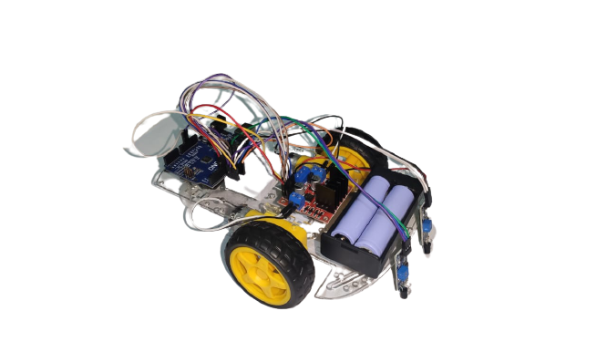
Line Follower Robot
Mikrocontroler & Microprosessor

Slide 2
Kelompok 1
Ahmad Faldhi Yudianto – E1E118066
Kalebianka Efata Meylina Pagiling – E1E118066
Gita Apriana – E1E118030
Ryan Adriana Suhendi – E1E118032
Mulir – E1E118013
Rizky Khairun Nisa – E1E119077
Waode Anti – E1E119083

Slide 3
Latar Belakang
Seiring berkembangnya teknologi, banyak pekerjaan manusia dialihfungsikan dengan robot. Hal ini dikarenakan keinginan manusia bekerja lebih efisien. Salah satu robot yang digunakan adalah Line Follower yang difungsikan untuk mengganti peran manusia dalam bidang industri.

Slide 4
Rumusan Masalah
01
02
03
Komponen apa yang digunakan dalam pembuatan line follower dual sensor ?
Bagaimana prinsip kerja pada Line Follower dual sensor?
Bagaiamana cara membuat rangkaian Line Follower dual sensor ?

Slide 5
Tujuan
Dapat membuat sebuah line follower dual sensor yang menggunakan arduiono uno sehingga mampu mengikuti garis hitam yang merupakan jalan bagi line follower.

Slide 6
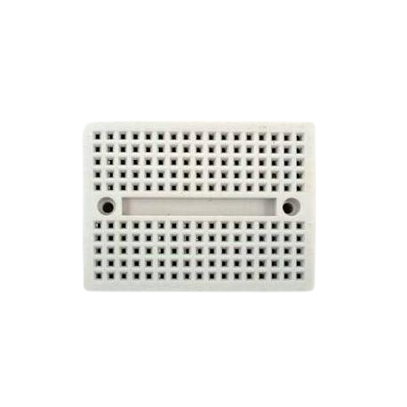
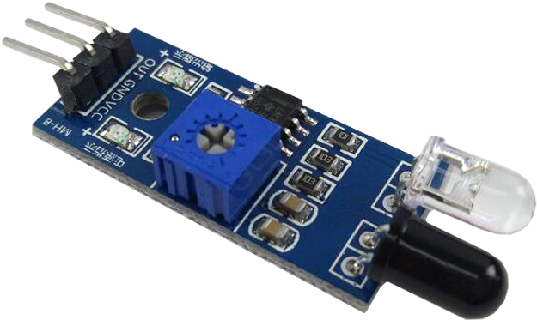
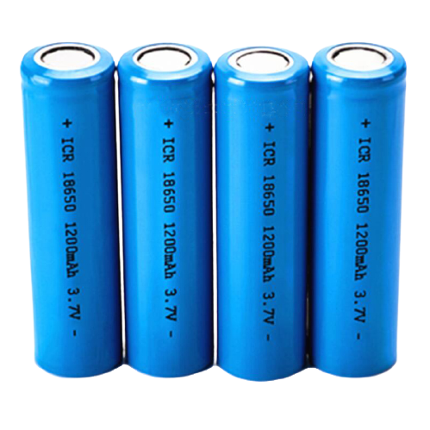
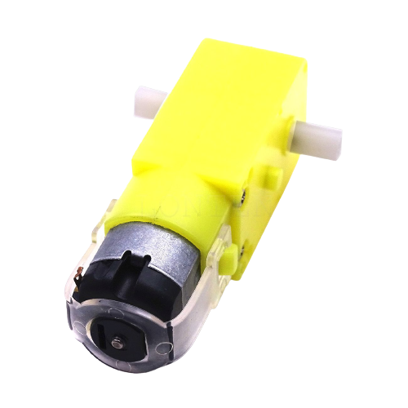

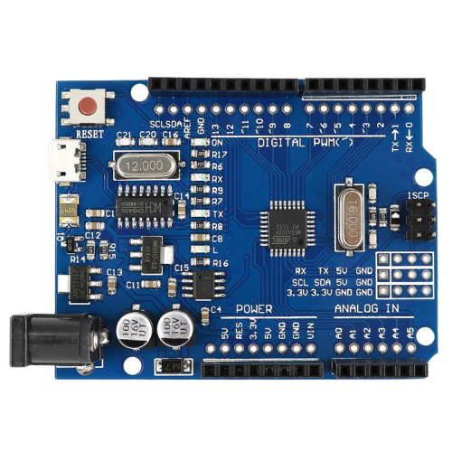
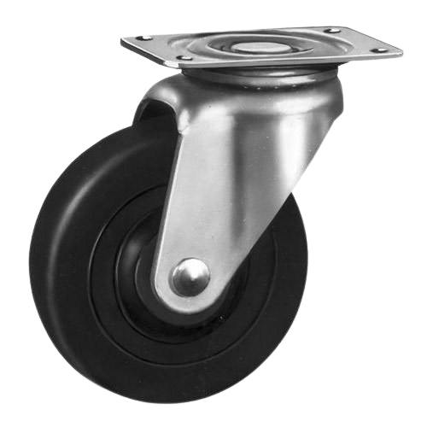
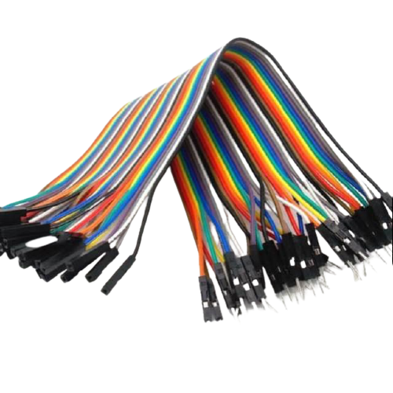
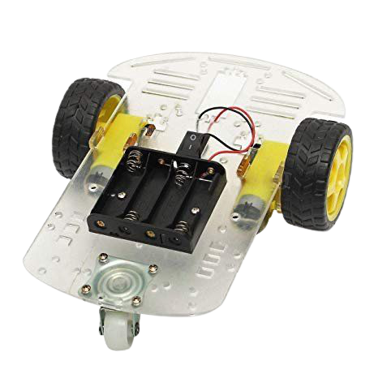
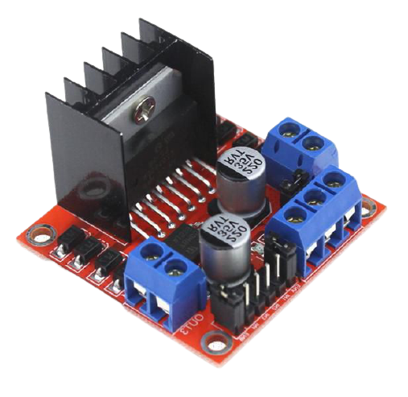
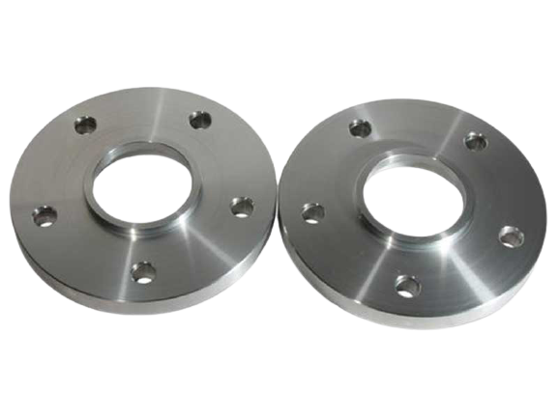
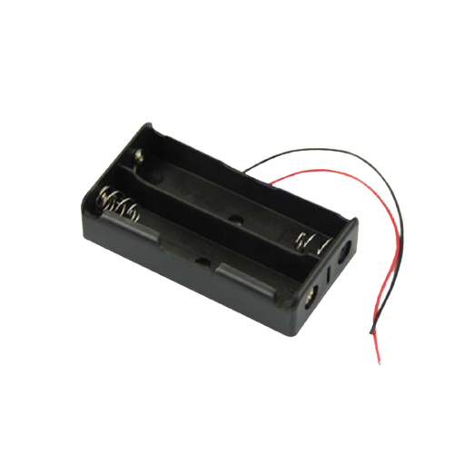
Alat dan Bahan
Mini Breadboard
IR Sensor
18650 Li-ion Battrey
TT Gear Motor
Arduino Uno
Rubber Wheels
Kabel jumper
Car Case 2WD
Modul Driver Motor
Spacer
Battrey Holder 18650

Slide 7
Arduino Uno
Adalah sebuah board minimum system mikrokontroller yang di dalamnya terdapat mikrokontroller AVR seri ATmega 328 yang merupakan produk dari Atmel.

Slide 8
Modul Driver Motor
Car case adalah alat yang berfungsi sebagai wadah dari komponen-komponen line follower. Sedangkan 2WD berarti car case ini memiliki dua ban di samping kiri dan kanannya.

Slide 9
Modul Driver Motor
merupakan modul driver motor DC yang paling banyak digunakan atau dipakai di dunia elektronika yang difungsikan untuk mengontrol kecepatan serta arah perputaran motor DC.

Slide 10
Rubber Wheels
Merupakan sebuah bahan baku pembuatan
produk karet yang beredar di masyarakat.

Slide 11
IR Sensor
Infra red (IR) detektor atau sensor infra merah adalah komponen elektronika yang dapat mengidentifikasi cahaya infra merah (infra red, IR).

Slide 12
Mini BreadBoard
Mini breadbord merupakan jenis
terkecil dari papan elektronil solderless yang
satu ini. Mino breadbord digunakan untuk
membuat sebuah rangkaian mini yang tidak
membutuhkan komponen elektronik dalam
jumlah banyak. Jumlah lubang koneksi yang

Slide 13
18650 Li ion Battrey
Baterai ion litium (biasa disebut Baterai Li-ion atau (LIB) adalah salah satu anggota keluarga baterai isi ulang (rechargable battery). Di dalam baterai ini, ion litium bergerak dari elektrode negatif ke electrode positif saat baterai sedang digunakan, dan kembali saat diisi ulang.

Slide 14
Battery Holder & Switch
Battery Holder adalah satu atau lebih kompartemen atau ruang untuk memegang baterai. Untuk sel kering, penahan juga harus melakukan kontak listrik dengan terminal baterai.

Slide 15
Kabel Jumper
kabel jumper adalah kabel elektrik yang memiliki pin konektor di setiap ujungnya dan memungkinkanmu untuk menghubungkan dua komponen yang melibatkan Arduino tanpa memerlukan solder.

Slide 16
Spacer
Spacer digunakan untuk mengencangkan dan sebagai dudukan dari kerangka robot.

Slide 17


Waktu dan Tempat Penelitian
12 Desember 2021
s/d
12 Januari 2022
Jurusan Teknik Informatika, Fakultas Teknik, Universitas Haluoleo

Slide 18


Metode Pengumpulan Data
Observasi
Study Literatur
melakukan pengamatan langsung
dilapangan mengenai persoalan robot line folllower.
Mempelajari konsep-konsep robot line follower yang terdapat pada beberapa sumber literatur.

Slide 19
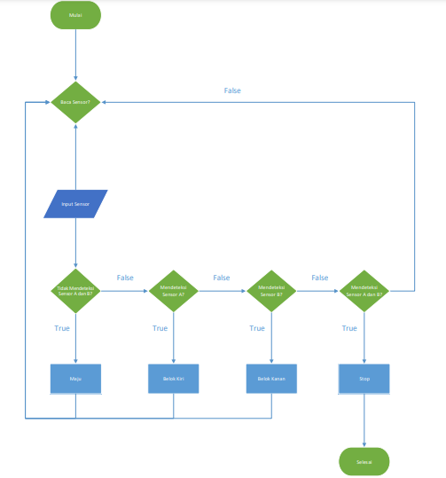
Rancangan Sistem
Perancangan sistem diperlukan untuk memberikan metode dan tahapan yang jelas untuk membuat sistem sesuai dengan tujuan yang telah ditentukan

Slide 20
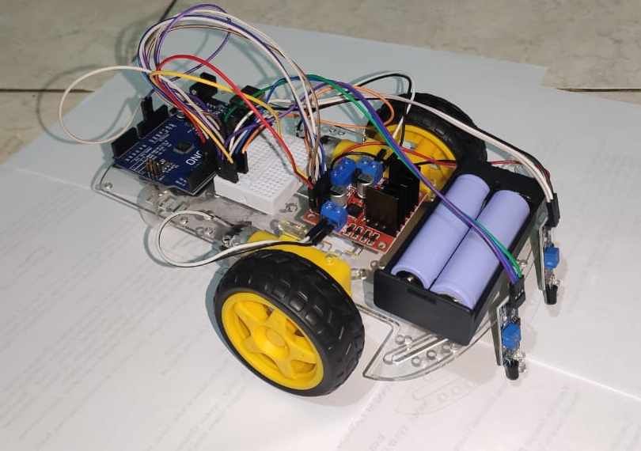
Implementasi dan Pengujian
Implementasi sistem adalah hasil dari bagian perancangan, tahap yang membuat hasil dari perancangan sebelumnya.
Pengujian dilakukan untuk menguji sistem apakah mampu bekerja sesuai dengan hasil perancangan yang telah dibuat dan mampu memberikan hasil pengolahan masukan dengan benar

Slide 21
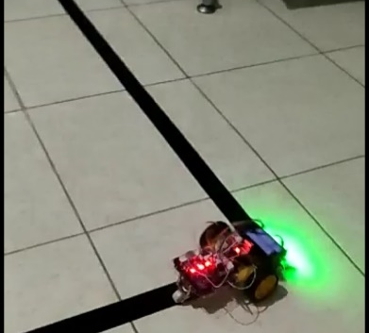
Langkah terakhir tahapan pengujian
adalah melakukan analisa terhadap hasil uji
yang telah dilakukan. Dengan menggunakan jalur
perpaduan garis lurus dan berbelok. Hal ini diperlukan untuk memastikan kesesuaian sistem yang telah dibangun dengan
perancangan, sehingga didapatkan sistem
yang sesuai dengan perancangan

Slide 22
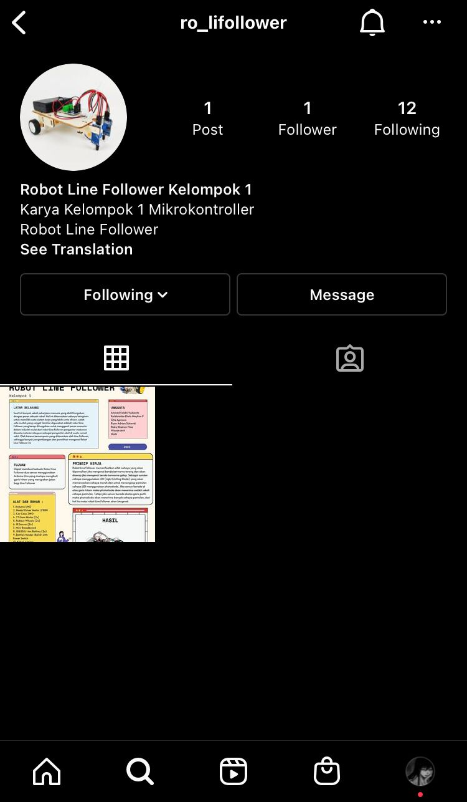
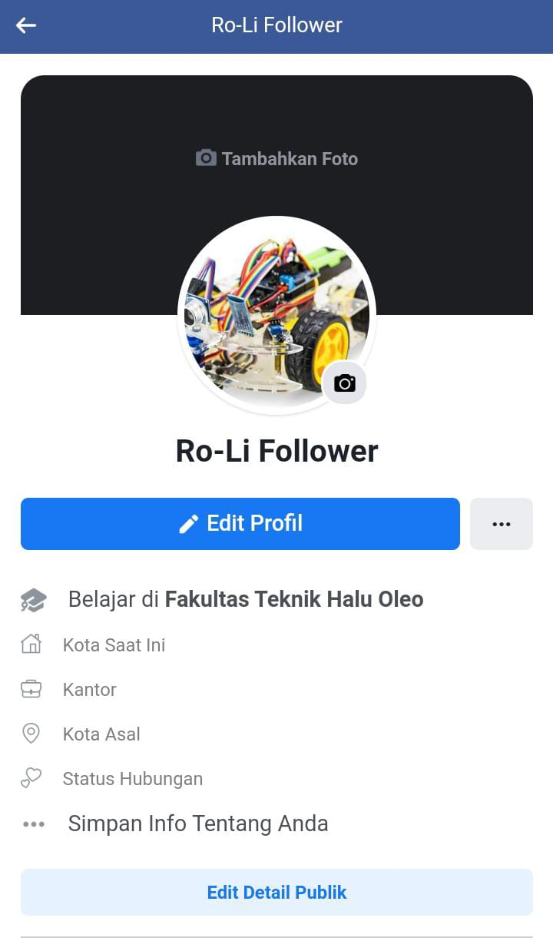
Sosial Media
Instagram
Facebook

Slide 23
Demo
Mikrocontroler & Microprosessor

Slide 24
Line Follower memiliki dua komponen Sensor Pendeteksi Garis untuk membedakan garis gelap dan terang yaitu Trasmitter yang memancarkan cahaya infrared dan receiver yang menerima cahaya pantulan dari infrared
Pada saat sensor mengenai objek berwarna putih maka sinar infrared yang dipancarkan oleh trasmitter akan dipantulkan sehingga sinar tersebut bisa diterima dengan baik oleh receiver. Sedangkan pada saat sensor mengenai objek berwarna hitam maka sinar infrared tersebut akan diserap, karena memang cenderung untuk menyerap sinar sehingga sinar infrared tidak bisa dipantulkan lagi dan receiver tidak mendapat sinar infrared.

